Slide 1
ROBOTIKA
MM/DD/YYYY
You can add your name here.

Slide 2
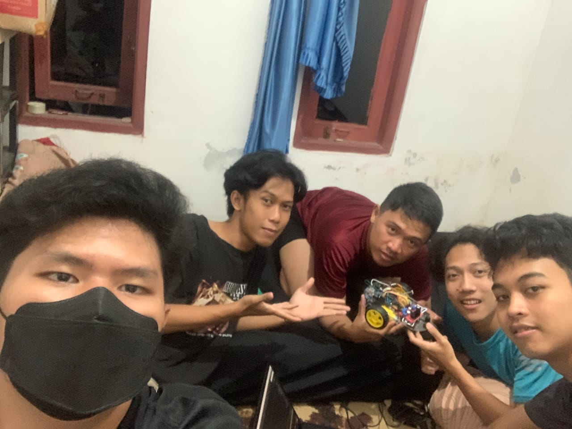
Anggota Kelompok
Introduction
Title of your presentation.
Muhammad Faisal Ar Rafii 20210120141
Muhammad Novian 20210120004
M.Ari Setyawan 20210120061
Alfrida Nanda Nadhofah 20210120123
Muhamat Sholeh 20210120132

Slide 3
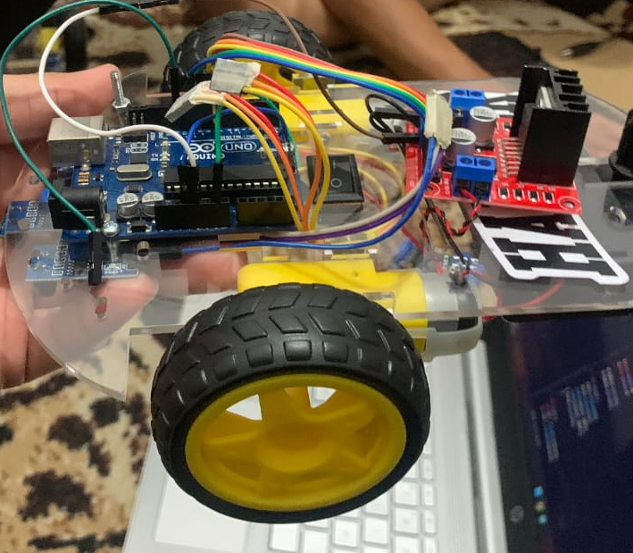
GAMBAR ROBOT
Contents
Title of your presentation.

Slide 4
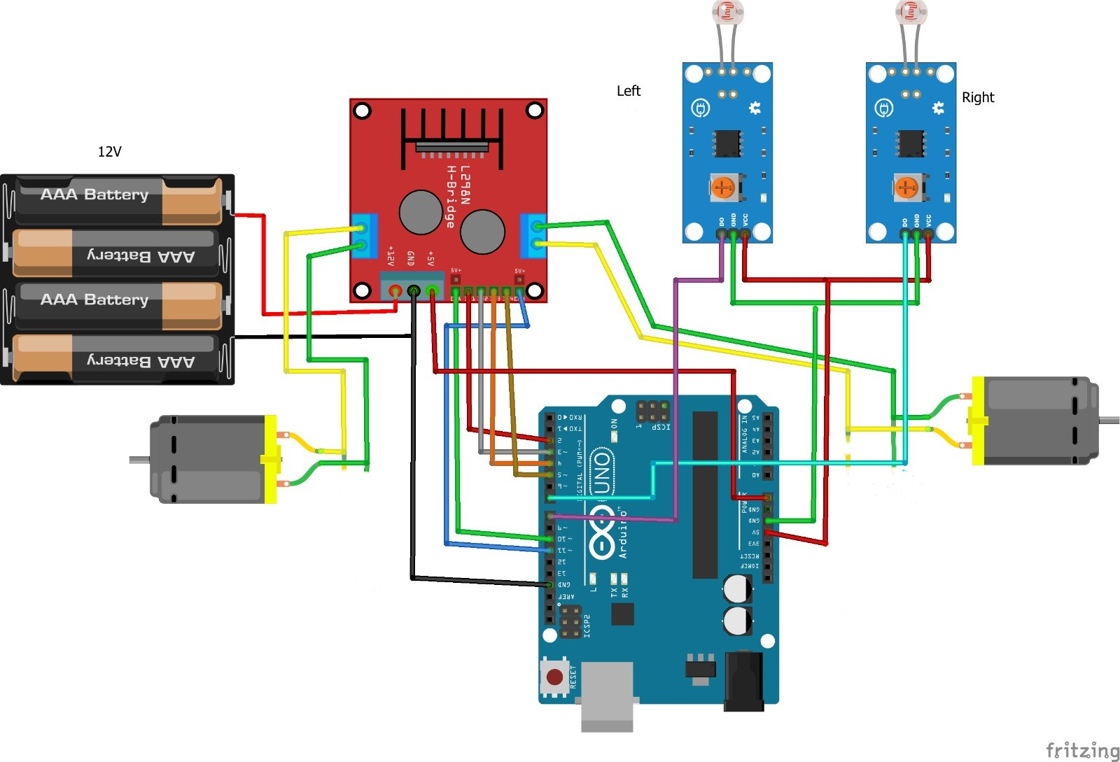
WIRING
Elephants
Title of your presentation.

Slide 5
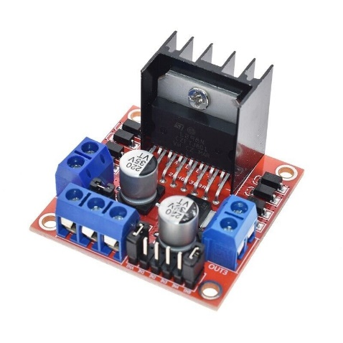
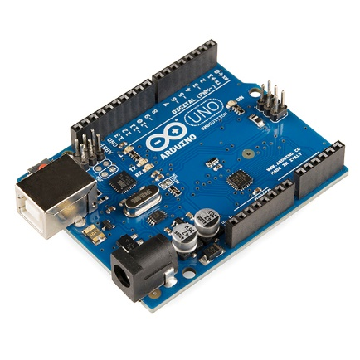
KOMPONEN
Title of your presentation.
Driver motor L298 = perangkat keras yang digunakan untuk mengontrol dan menggerakkan motor listrik. Driver motor ini berfungsi sebagai perantara antara mikrokontroler atau sistem pengendali dengan motor itu sendiri.
2. Arduino Uno adalah salah satu papan pengembangan mikrokontroler yang sangat populer. papan kontroler mikro (mikrokontroler) berbasis dataseheet Atmega328. salah satu varian dari platform Arduino yang dirancang untuk memudahkan pengembangan proyek elektronik yang melibatkan mikrokontroler.

Slide 6
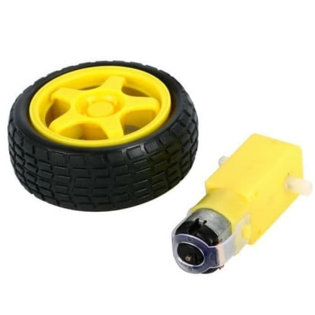
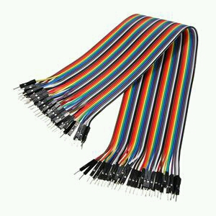
KOMPONEN
Title of your presentation.
3. Motor dan roda adalah komponen kunci dalam desain robot yang memainkan peran penting dalam pergerakan dan mobilitas robot. Motor digunakan untuk menghasilkan gerakan pada robot. Motor mengubah energi listrik menjadi gerakan mekanik yang dapat digunakan untuk menggerakkan roda atau bagian-bagian robot lainnya.
4. Kabel digunakan untuk mentransfer energi listrik dari sumber daya (seperti baterai atau sumber daya eksternal) ke komponen elektronik di dalam robot.digunakan untuk mengirimkan data dan sinyal antara berbagai komponen robot.digunakan untuk menghubungkan mikrokontroler atau unit pemrosesan robot ke aktuator.

Slide 7
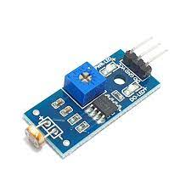

KOMPONEN
Title of your presentation.
5. Infrared adalah salah satu jenis sensor cahaya yang sering digunakan dalam proyek elektronik, otomatisasi, dan pengukuran. digunakan sebagai detektor cahaya atau pengukur besaran kon- versi cahaya.
Baterai merupakan alat yang dapat merubah energi kimia yang disimpannya menjadi energi Listrik yang kemudian akan digunakan oleh suatu perangkat Elektronik.

Slide 8
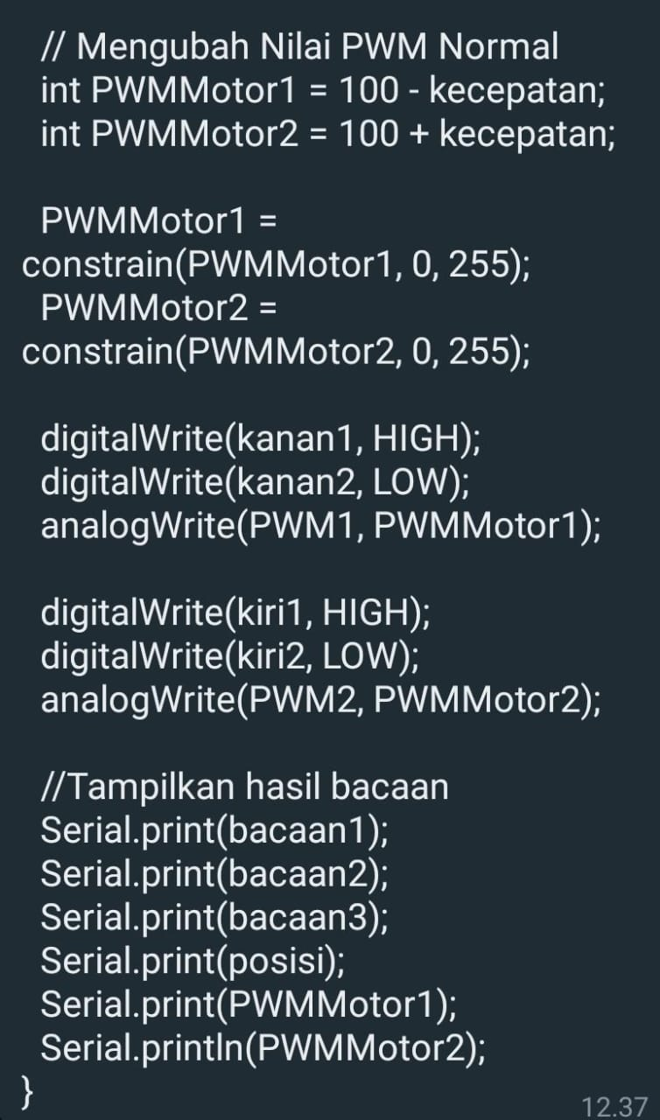
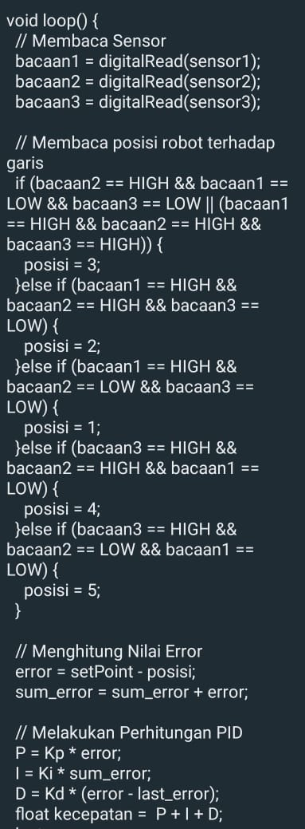
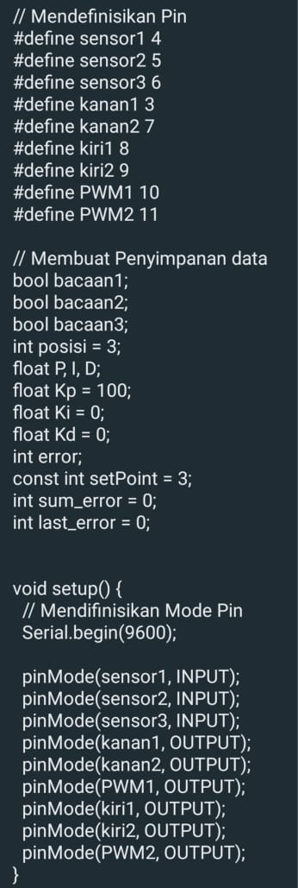
CODINGAN

Slide 9
THANK YOU!
THANK YOU!

